Slide 1








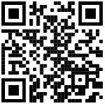

Release Notes
Linx Degust One – Retaguarda
Release: 1.0.10
Data: 16/03/2021
Principais Correções
FOOD-10345 – Corrigidos os links no relatório de DRE
FOOD-10062 – Visualização de notas com zero a esquerda na numeração e na série.
FOOD-9784 – Corrigida a exportação das informações no pedido de compra.
FOOD-9464 – Exibição das informações no relatório de Vendas por Pessoa.
Novidades/Melhorias
Food-10133 – Quadro de CMV e último movimento incluídos no Dashboard.
Food-10307 – Relatório de Despesa x Receita considerando valor bruto ou líquido de forma parametrizável.
Saiba mais:
Saiba mais em:
https://share.linx.com.br/x/qLeqD

